Slide 1
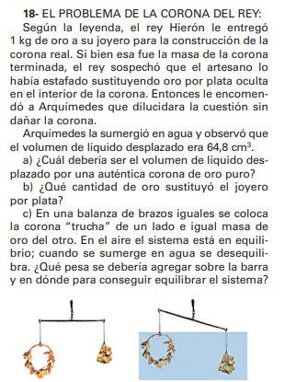
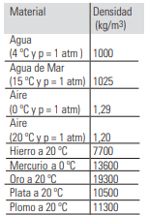

Slide 2







a) ¿Cuál debería ser el volumen desplazado por una auténtica corona de oro puro?
$$δ=\frac{m}{V}$$
$$δ_{oro}=19300\frac{kg}{m^{3}}$$
$$V=\frac{m}{δ}$$
$$δ_{oro}=19300\frac{kg}{{10}^{6}{cm}^{3}}$$
$$V=\frac{1kg}{0,0193\frac{kg}{{cm}^{3}}}$$
$$δ_{oro}=0,0193\frac{kg}{{cm}^{3}}$$
$$V=51,81{cm}^{3}$$

Slide 3














b) ¿Qué cantidad de oro sustituyó el joyero por plata?
$$δ_{plata}=10500\frac{kg}{m^{3}}$$
$$δ_{oro}=19300\frac{kg}{m^{3}}$$
$$V_{desplazado}=64,8{cm}^{3}$$
$$V=\frac{m}{δ}$$
$$V_{desplazado}=V_{oro}+V_{plata}$$
$$1kg=m_{oro}+m_{plata}$$
$$V_{desplazado}=\frac{m_{oro}}{δ_{oro}}+\frac{m_{plata}}{δ_{plata}}$$
$$1kg−m_{plata}$$
$$=m_{oro}$$
$$1kg−m_{plata}$$
$$V_{desplazado}=\frac{1kg−m_{plata}}{δ_{oro}}+\frac{m_{plata}}{δ_{plata}}$$
$$64,8{cm}^{3}=\frac{1kg}{0,0193\frac{kg}{{cm}^{3}}}$$
$$−\frac{m_{plata}}{0,0193\frac{kg}{{cm}^{3}}}$$
$$+\frac{m_{plata}}{0,0105\frac{kg}{{cm}^{3}}}$$

Slide 4




$$64,8{cm}^{3}−\frac{1kg}{0,0193\frac{kg}{{cm}^{3}}}=m_{plata}\left(−\frac{1}{0,0193\frac{kg}{{cm}^{3}}}+\frac{1}{0,0105\frac{kg}{{cm}^{3}}}\right)$$
$$64,8{cm}^{3}−51,81{cm}^{3}≅43,42\frac{{cm}^{3}}{kg}$$
$$12,99{cm}^{3}≅m_{plata}.43,42\frac{{cm}^{3}}{kg}$$
$$0,300kg≅m_{plata}$$

Slide 5
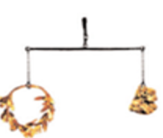
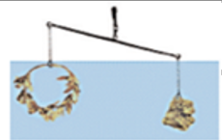







c) En una balanza de brazos iguales se coloca la corona “trucha” de un lado e igual masa de oro del otro. En el aire el sistema está en equilibrio; cuando se sumerge en agua se desequilibra. ¿Qué pesa se debería agregar sobre la barra y en dónde para conseguir equilibrar el sistema?
$$E=64,8\vec{g }$$
$$E=51,8\vec{g }$$
$$V_{corona}=64,8{cm}^{3}$$
$$V_{oro}=51,81{cm}^{3}$$
$$F=13\vec{g }$$
Respuesta: Para equilibrar el sistema se debe agregar una pesa de 13g sobre la corona
$$P=1\vec{kg }$$
$$P=1\vec{kg }$$

